Slide 1

AIスピーカー開発
メンバー
力石鈴之佑
山田晃生

Slide 2
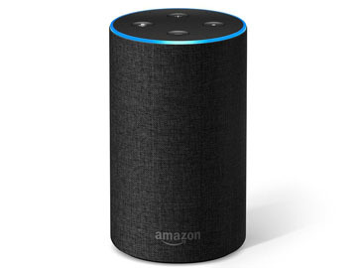
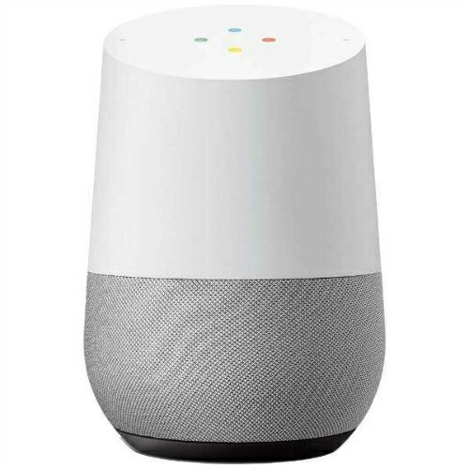
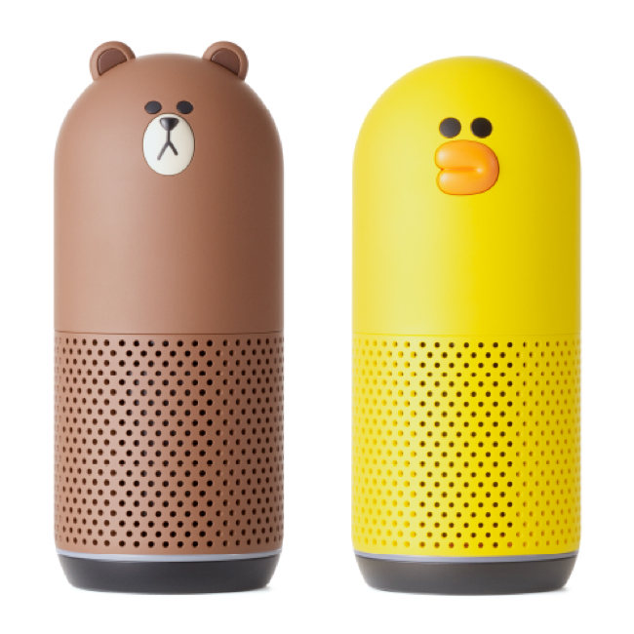
AIスピーカー とは

Slide 3
AIスピーカーの名称
YoSiE
命名：

Slide 4

YoSiEの外見
※イメージ図

Slide 5



YoSiEの振る舞い
今日の神奈川県の
天気は～～
今日の天気は？？
USER
YoSiE

Slide 6


YoSiEに出来ること
「今日の運勢は？」 占いの結果を読み上げ
「今何時？」 日時を読み上げ
「なにかニュースある？」 ニュース読み上げ など

Slide 7







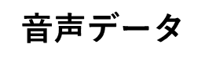



システムの流れ
今日の
天気は？
音声
音声データ
1.音声認識
マイク
テキストデータに変換
USER
2.AI
発言内容を理解
ありがとう！
今日は晴れです
3.データ取得
データを加工
4. 音声合成
スピーカー

Slide 8
【音声認識】→ Julius
マイクからリアルタイムの音声データを入力できる
音声データから、文字データを生成できる
オープンソースソフトウェア
記述文法音声認識で精度UPできる

Slide 9
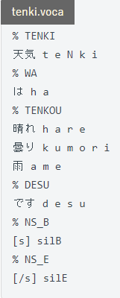
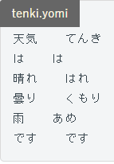
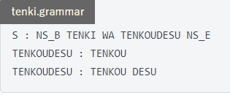
記述文法音声認識とは？
→辞書ファイルと文法ファイルを作成
※大量のデータが必要
辞書ファイル
文法ファイル

Slide 10

【AI】→ TensorFlow
Pythonのライブラリ
テキストデータを入力
ニューラルネットワークで確率を計算
最も確率が高い質問内容を予測結果として返す
→天気、占い、ニュース、日時etc.のどれなのか
発話意図分類

Slide 11
発話意図分類の流れ
テキストデータ
天気 90%
占い 4%
ニュース 3%
日時 3%
A
I
確 率

Slide 12
発話意図分類の流れ
テキストデータ
天気 90%
占い 4%
ニュース 3%
日時 3%
A
I
確 率

Slide 13
ニューラルネットワーク説明図
入力
計算
出力
Notes:
テキストデータを入力して、それぞれの確率を計算して出力します

Slide 14
【データ取得】
データ取得先の例
Webページ … 天気予報・占いなど
→スクレイピングで取得
データベース … 利用者の情報など
カレンダー … 予定など

Slide 15
スクレイピングとは
Webページからテキストデータを抽出する技術
BeautifulSoup4を使用
Pythonのライブラリ
HTMLを解析・抽出

Slide 16
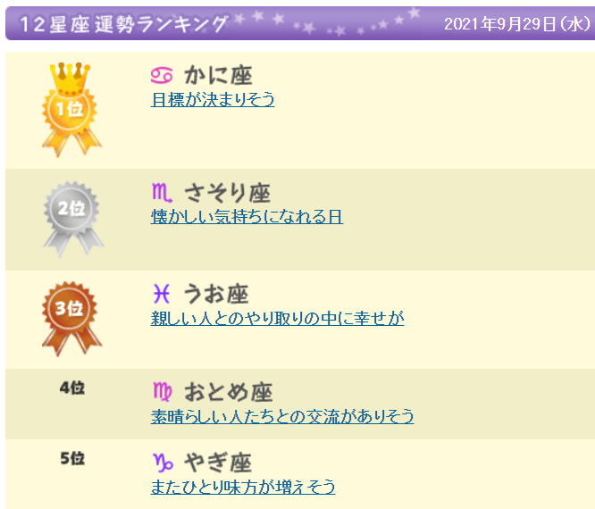
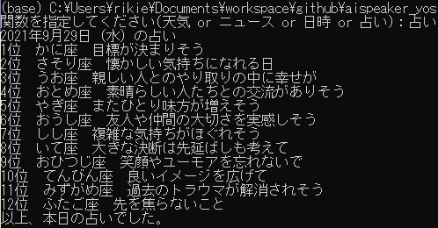
スクレイピングの実行結果
占いの場合

Slide 17
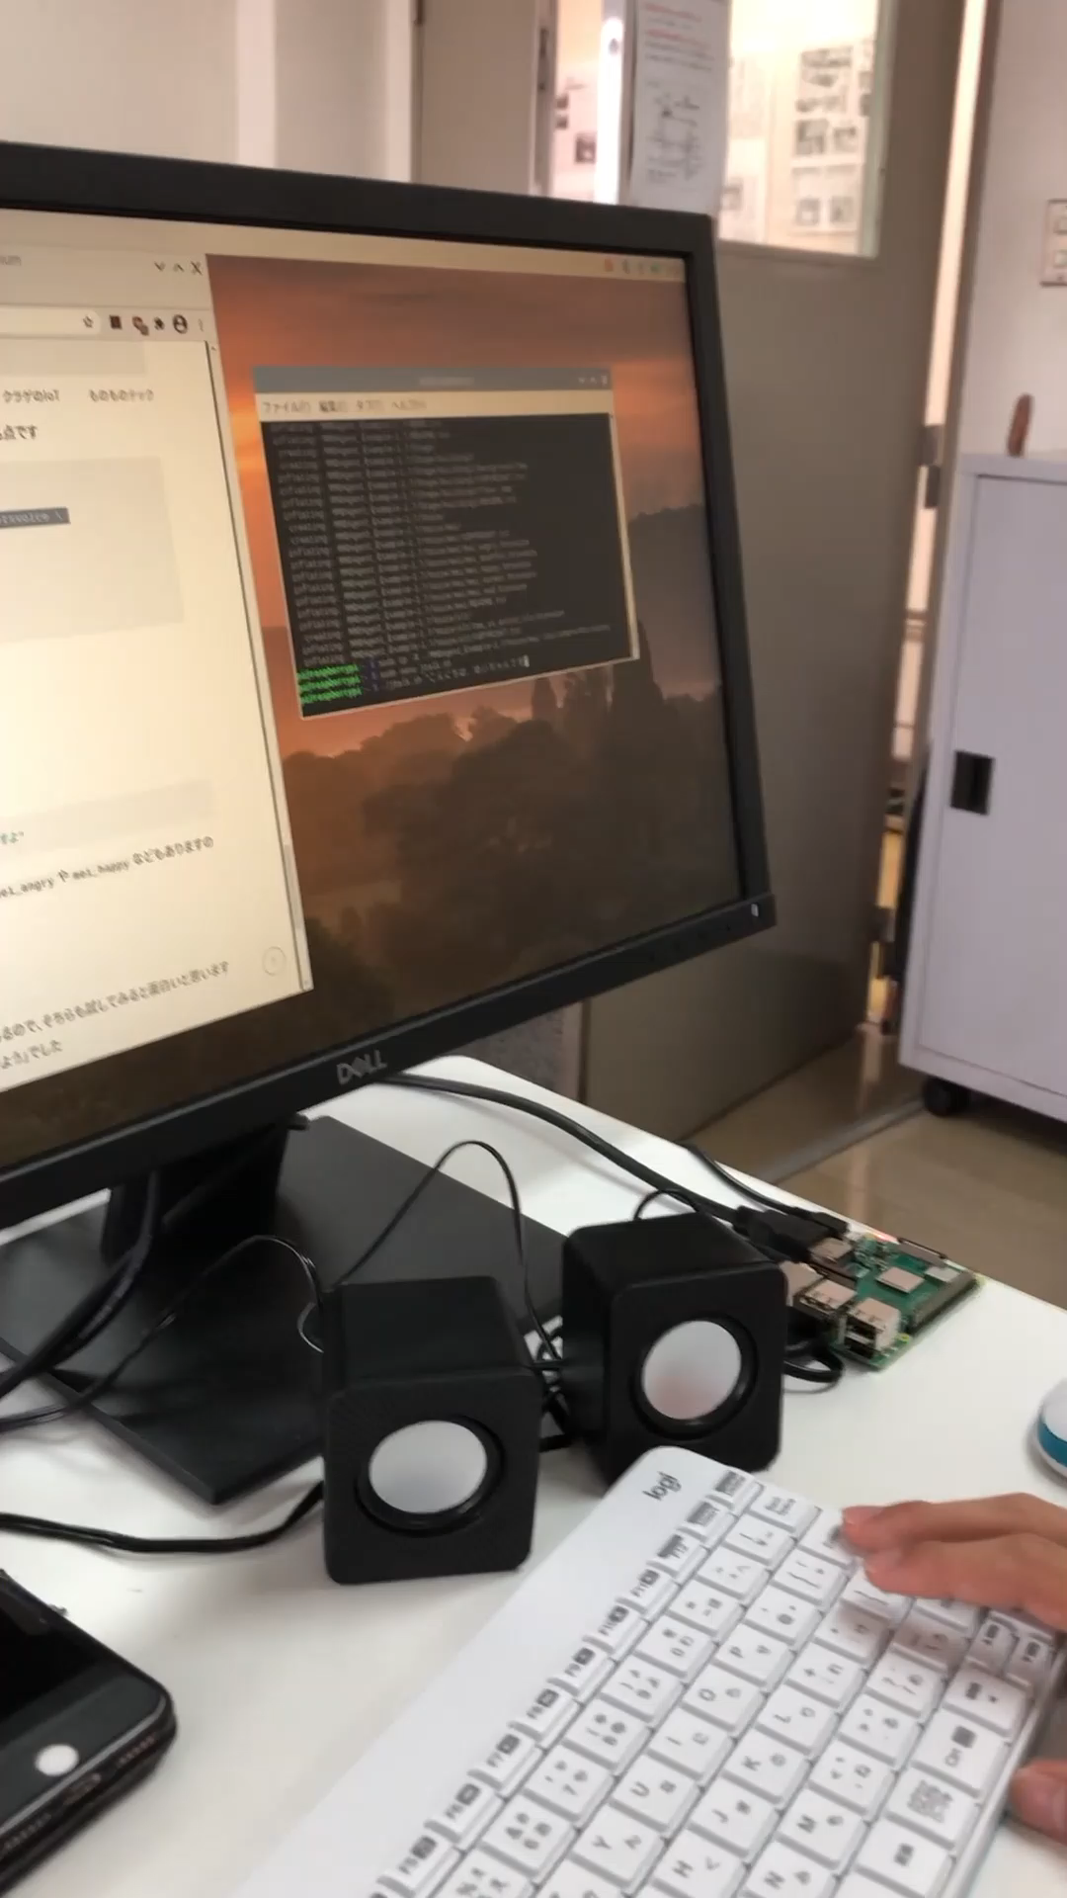
【音声合成】→ OpenJTalk
日本語の音声合成システム
入力したテキストデータを読み上げ

Slide 18
OpenJTalkの設定
ボイスサンプル-6種類
パラメーターオプション-15種類
スピーチ速度
声の高さ
抑揚
声質
音質 etc.

Slide 19
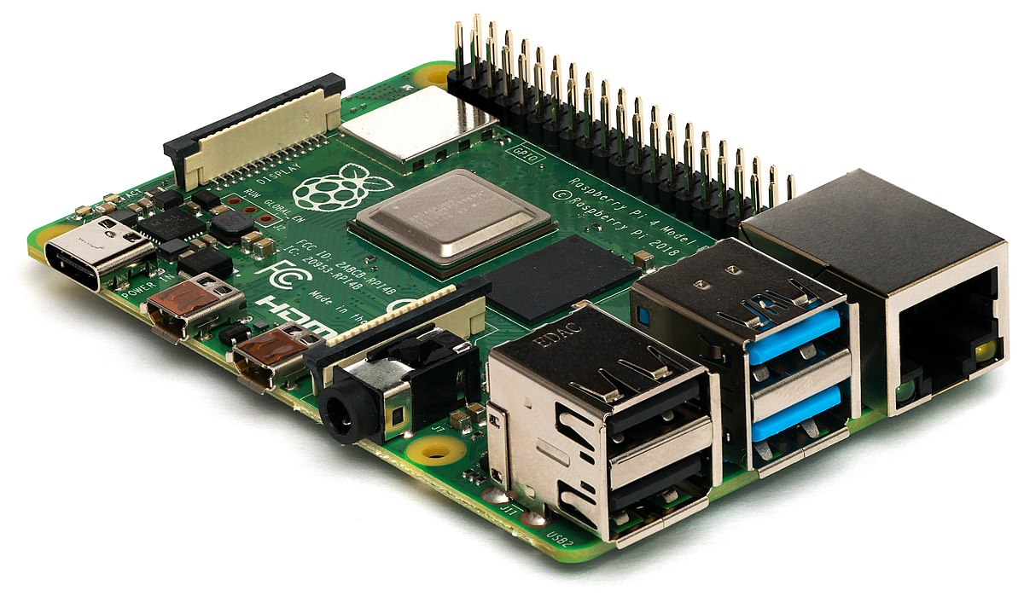
本体：Raspberry Pi(通称:ラズパイ)
手のひらサイズのシングルボードコンピュータ
イギリスのラズベリーパイ財団が開発

Slide 20
このプロジェクトについて
ハードウェア(Raspberry Pi)
Julius
TensorFlow(機械学習)
スクレイピング
Open JTalk
Notes:
・先生からの条件が挑戦すること
・市販されている電化製品を一から作ることによって、今まで知らなかった内部構造などを深く知ることができるという点もあります

Slide 21
プロジェクトの管理・進め方について
GitHub
brabio
Slack

Slide 22
【GitHub】
プロジェクト管理
プロジェクトに関する提案
作業内容・プログラムの共有
https://github.com/RikiishiSuzunosuke/AIspeaker_yosie

Slide 23
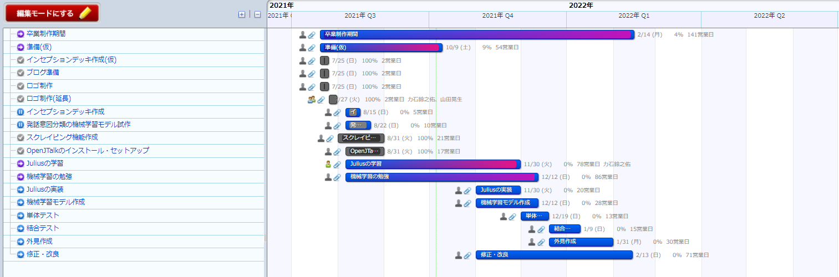
【brabio】
ガントチャートによる作業進捗管理

Slide 24
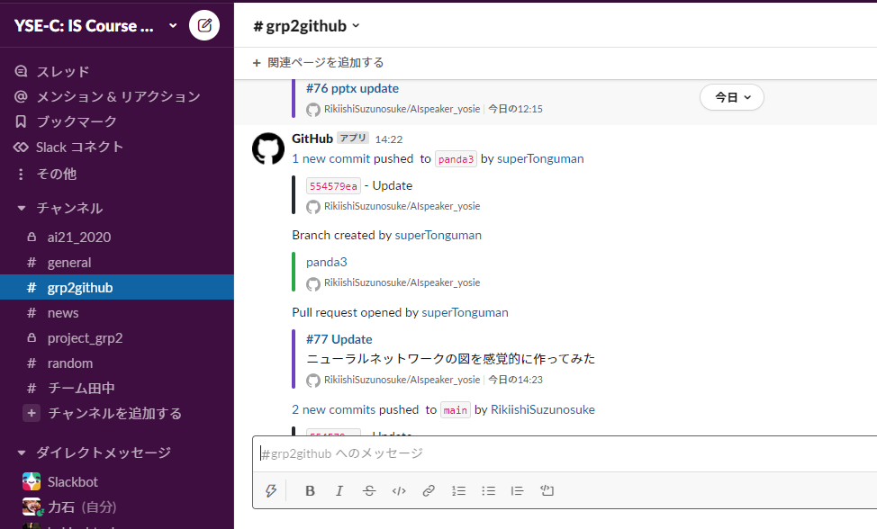
【Slack】

Slide 25
これからについて
Julius・機械学習を分担して学習

Slide 26
ご清聴ありがとうございました

Slide 27
OpenJTalkの補足
ボイスサンプル一覧
男性ボイス-1種類
女性ボイス(メイちゃん)-5種類
・Normal（普通） ・Happy（嬉しい） ・Bashful（恥ずかしい） ・Angry（怒ってる） ・Sad（悲しい）

Slide 28
YoSiEという名前について
本校の校名の略称 YSE
YoSiE

